Slide 1
Guitar Legend

Slide 2
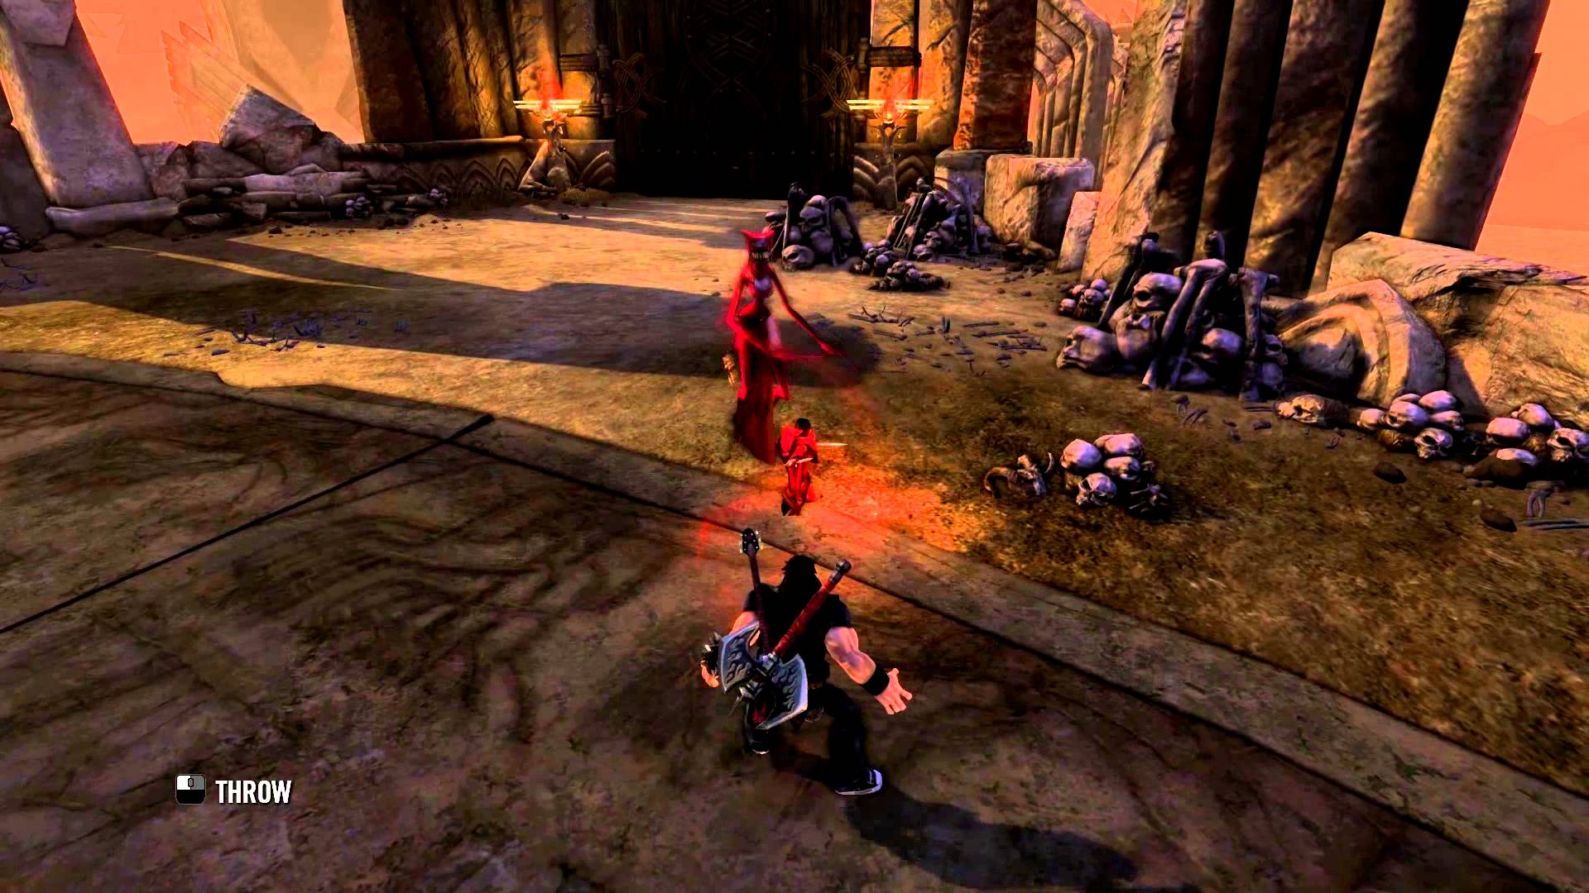
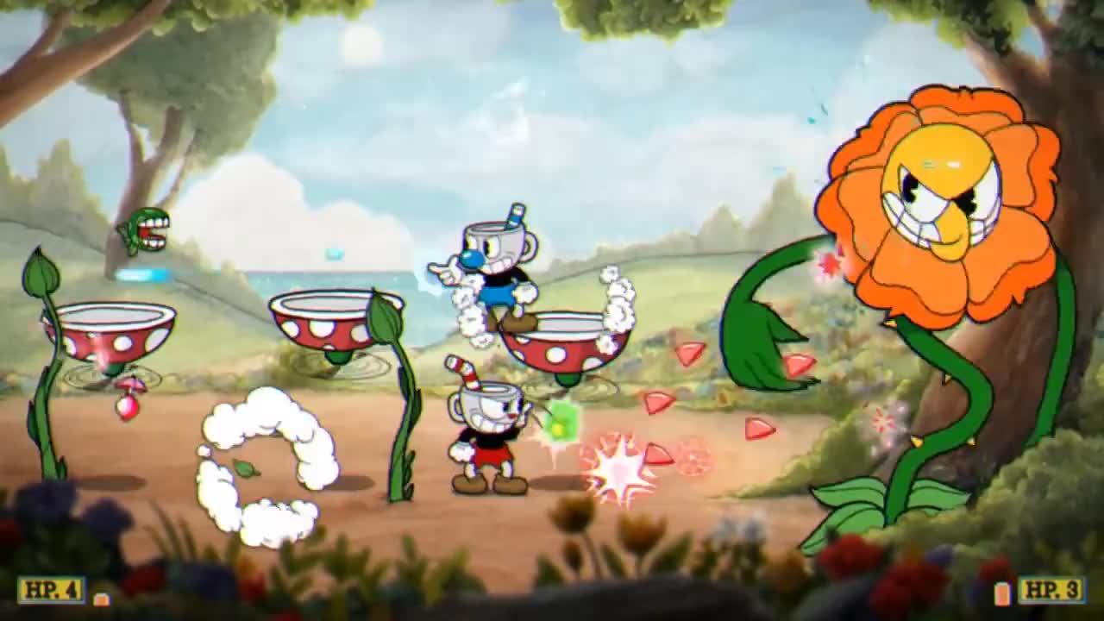
Cuphead
+
Brutal Legend

Slide 3
Основной список фич:
Уникальный боевой процесс заключается в сражении с помощью мелодии
Большой спектр звуков и эффектов для вашей мелодии
Получение новых аккордов для ваших мелодий

Slide 4
Визуальный стиль: пиксель арт

Slide 5





Бюджет

Slide 6
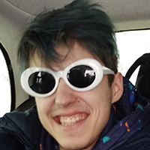

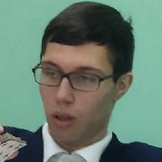
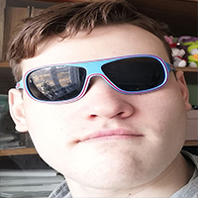
Наша команда
Егор
Danperad
Кокорин
Александр
YaCutie
Заболотский
Дмитрий
Gestroo
Широков
Роман
Rmen
Суслов

Slide 7
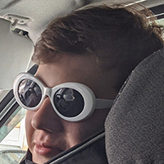
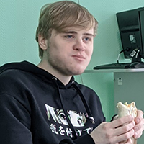
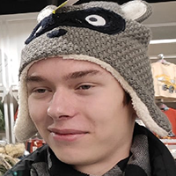
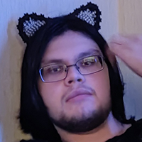
Наша команда
Иван
VaFLya567
Бессонов
Иван
vadevid
Кислицын
Дмитрий
Dementoriy
Ведерников
Максим
fasadar
Орлов

Slide 8

Роадмап
<img src=“./img/Roadmap.png” Alt=“Роадмап” />

Slide 9
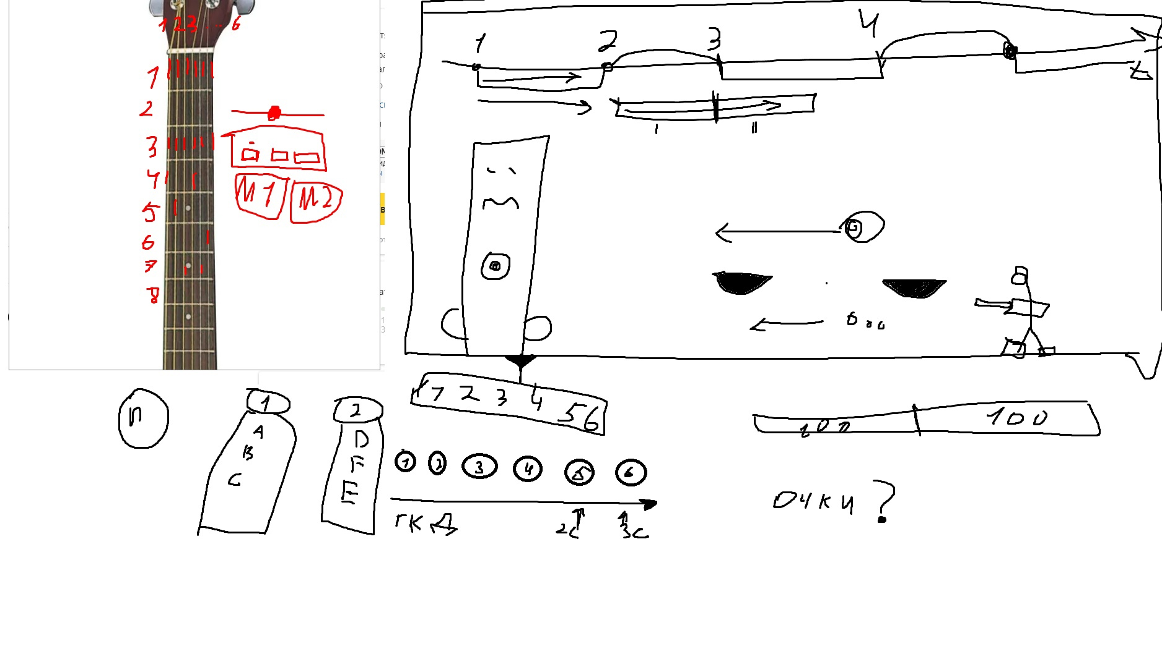

Slide 10

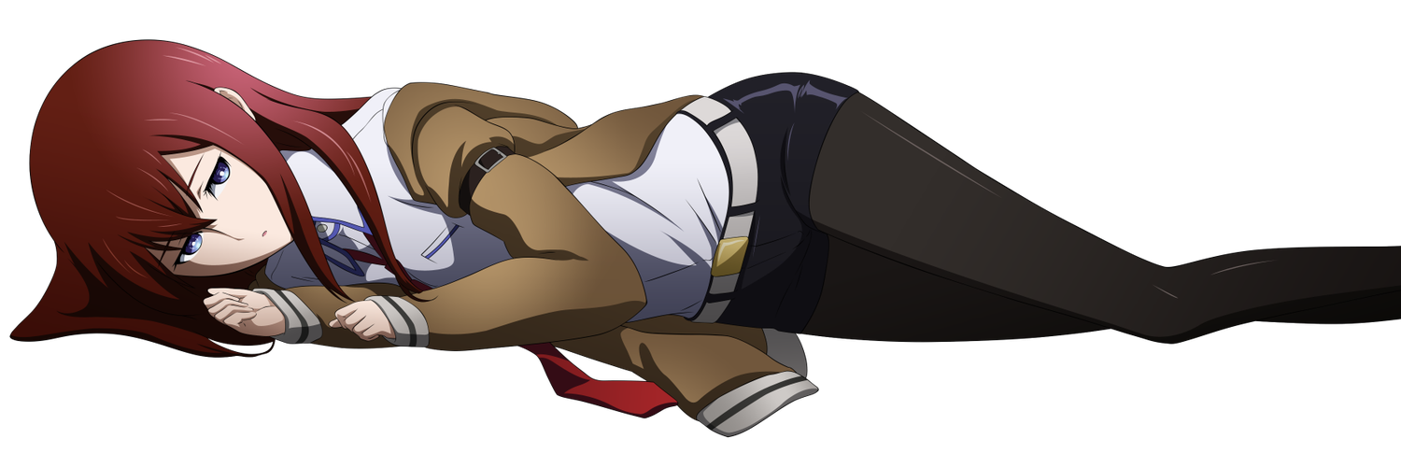

Болҕомтоҕутугар Махтан!
Спасибо за
Внимани!е

